Slide 1

PHP, начало
WEB PROGRAMMER | DAY 1

Slide 2
Вступление
PHP (англ. PHP: Hypertext Preprocessor) — скриптовый язык программирования общего назначения, интенсивно применяемый для разработки веб-приложений. В настоящее время поддерживается подавляющим большинством хостинг-провайдеров и является одним из лидеров среди языков программирования, применяющихся для создания динамических веб-сайтов.
WEB PROGRAMMER | DAY 1

Slide 3
Термины
Синтаксис - правила о том какие наборы символов будут считаться программой. Текст написанный по этим правилам, понимается как набор команд и является программой.
Семантика - смысл написанного
Алгоритм - последовательность действий
Скрипт (сценарий) - алгоритм написанный на языке программирования php
WEB PROGRAMMER | DAY 1

Slide 4
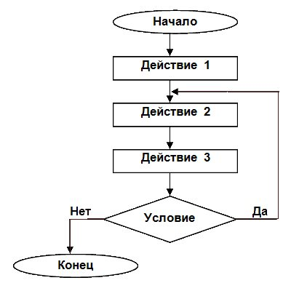
Алгоритм
WEB PROGRAMMER | DAY 1

Slide 5
Phpfidle поможет быстро начать
http://phpfiddle.org/
-------------------------------------------------------------------------------------------------
<?php echo "Hello world"; ?>
WEB PROGRAMMER | DAY 1

Slide 6
Ссылки
http://php720.com
http://php.net
WEB PROGRAMMER | DAY 1

Slide 7
Файлы .php, .phtml .phar
<?php ... ?> <? ... ?> | <script language = "php"> ... </script> <% ... %>
WEB PROGRAMMER | DAY 1

Slide 8
Файлы c php могут содержать любой текст
Тут текст
<?php
А тут программа
?>
И тут текст
WEB PROGRAMMER | DAY 1

Slide 9
Оператор echo
echo 'Привет от PHP'; echo 2016; echo 'Петров Иван<br>Родился<br>...';
WEB PROGRAMMER | DAY 1

Slide 10
Комментарии ничего не делают
# Только в одной строке !
// Тут может быть размещён любой текст
/* Тут может быть размещён любой текст,
даже в несколько строк */
echo "Привет Всем !";
WEB PROGRAMMER | DAY 1

Slide 11
Переменная - контейнер c данными
$surname = "Петров"; $number = 1269794645; $pi = 3.14159265; $hello = "Hi all"; echo "Значение нашей переменной - ", $hello, "<br>";
WEB PROGRAMMER | DAY 1

Slide 12
Давайте что-то вычислим
<?php $bann = 5; // Бананы $lim = 10; // Лимоны $together = $bann + $lim; // Всего echo "Количество фруктов ", $together;
WEB PROGRAMMER | DAY 1

Slide 13
Конкатенация
$firstName = “Владимир”; $lastName = “Романичев”; $fullName = $firstName . “ ” . $lastName; echo $fullName;
WEB PROGRAMMER | DAY 1

Slide 14
Интерполяция переменных
<?php $capital = "Paris"; echo "The capital of France is",$capital,"<br>";
WEB PROGRAMMER | DAY 1

Slide 15
Интерполяция
<?php $capital = "Paris"; echo "The capital of France is $capital <br />";
WEB PROGRAMMER | DAY 1

Slide 16
Интерполяция
<?php $text = "news"; echo "Where's the {$text}paper <br />";
WEB PROGRAMMER | DAY 1

Slide 17
Константа - не меняется
define("DOMAIN_NAME", 3.14);
PI
WEB PROGRAMMER | DAY 1

Slide 18
Типы данных
Что мы можем делать с данными?
Число + Число = ?
Строка . Строка = ?
Строка - Число = ?
WEB PROGRAMMER | DAY 1

Slide 19
Типы данных php
Boolean - true или false Integer - целые числа String - строка, текст Float - дробь | Object - Объект Array - Массив Resource - Ресурс (Например: файл) NULL - Значение NULL
WEB PROGRAMMER | DAY 1

Slide 20
Пример
$bool = true; // Значение Boolean $int = 100; // Значение Integer $string = "Содержит текст"; // Значение String $string2 = "5425"; //Значение String из-за кавычек
$float = 44.122; // Значение Float
WEB PROGRAMMER | DAY 1

Slide 21
Динамическая типизация
Тип переменной подбирает сам php
Можно преобразовать тип явно указывая в какой
$str = "50000"; // Значение String $new_str = (integer) $str; // Теперь значение стало Integer
WEB PROGRAMMER | DAY 1

Slide 22
Операции
$a = 1 + 1; $b = $a - 1; $c = $a * $b; $d = $c / $b; $string1 . 'test';
WEB PROGRAMMER | DAY 1

Slide 23
Абстракция
Абстра́кция (лат. abstractio — отвлечение) — отвлечение в процессе познания от несущественных сторон, свойств, связей объекта (предмета или явления) с целью выделения их существенных, закономерных признаков; абстрагирование — теоретическое обобщение как результат такого отвлечения.
WEB PROGRAMMER | DAY 1

Slide 24
Функция - один из видов абстракции
2 в степени 3 = 2*2*2
2
8
3
echo pow(2, 3);
WEB PROGRAMMER | DAY 1

Slide 25
Математические функции
$b = abs($a) // Модуль числа $a = ceil(2.4); // = 3 Округление в большую сторону $b = floor(2.6) // = 2 Округление числа в меньшую сторону. $c = max(1, 3, 5, 6, 7); // = 7 Максимальное число $d = min(1,3,5,6,7); // = 1 Минимальное число ряда $e = round(2.5); // = 3 Обычное округление $f = sqrt(2); // = 4 Квадрат числа
WEB PROGRAMMER | DAY 1

Slide 26
Присвоение
$fruits = 14; $n = $m = $p = 3;
$n = 3 + 7; $h = $g + 5;
WEB PROGRAMMER | DAY 1

Slide 27
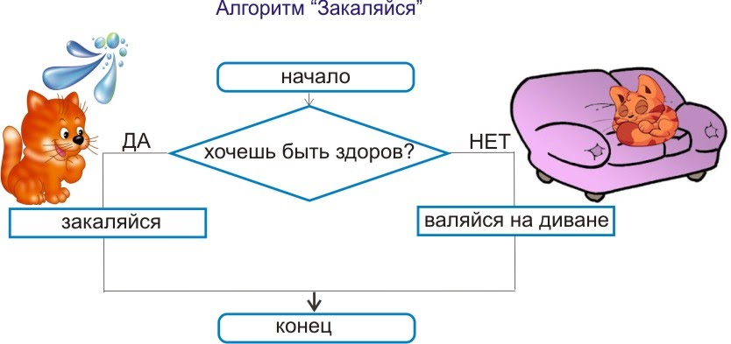
Условия
WEB PROGRAMMER | DAY 1

Slide 28
Синтаксис
$hocheshBitZdorov = true; // or false? if ($hocheshBitZdorov == true) { echo "Закаляйся!"; } else { echo "Валяйся на диване!"; }
WEB PROGRAMMER | DAY 1

Slide 29
Еще примеры
<?php $speed = 80;
if ($speed > 60) { // Начало echo "Превышение скорости! <br>"; echo "Пожалуйста, уменьшите скорость!"; } // Конец
WEB PROGRAMMER | DAY 1

Slide 30
Больше условий
if ($firstName == 'Вова' and $lastName == 'Романичев') { echo "Привет Вова"; } if ($firstName == 'Вова' or $lastName == 'Романичев') { echo "Ты Романичев или Вова?"; } if (($g == 1 and $b == 2) or $c > 2) { echo "Ого как сложно"; }
WEB PROGRAMMER | DAY 1

Slide 31
Разрабатываем игру
http://phpfiddle.org/main/code/sy7w-hqgb
WEB PROGRAMMER | DAY 1

Slide 32
Домашнее задание PRO
Игра “Очко” для двух игроков
на if без массивов и циклов
карты из колоды достаем через rand(2, 11)
Максимально может быть 4 хода
Игроки берут карты пока не наберут 16 очков
WEB PROGRAMMER | DAY 1

